Slide 1
딥러닝 이상탐지
디필드, 임도형

Slide 2
임도형
대학원 AI, 신경망 전공
15년 간 벡엔드 SW 개발
3년 간 딥러닝 실무
현재 딥러닝 구축 컨설팅

Slide 3
DNN

Slide 4
함수 근사화 능력
입출력 쌍의 데이터로
DNN을 학습하여
임의의 함수를 근사화 할 수 있다.

Slide 5
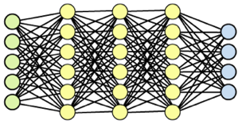
함수
DNN
입력
출력

Slide 6
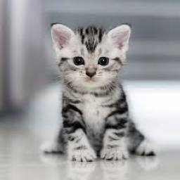
학습
DNN
고양이

Slide 7
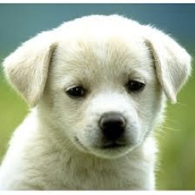
학습
DNN
강아지

Slide 8
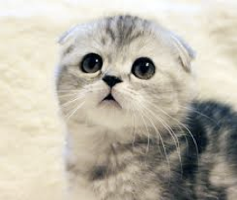
학습
DNN
고양이

Slide 9
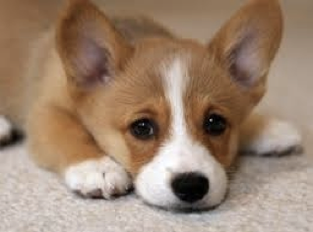
학습
DNN
강아지

Slide 10
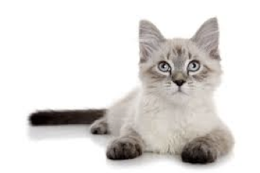
학습 후
DNN
?
처음 보는 입력이라도 의미 있는 출력을 낸다.

Slide 11
비정상 탐지
정상? or 비정상?

Slide 12
비정상 탐지 문제 예
제조된 물품 중에서 불량품 탐지
사람의 이상한 동작 탐지
의료 영상에서 질병 탐지
제조설비의 이상 동작 탐지
초음파 비파괴 검사기로 이상 탐지
학생의 시험결과의 실수와 찍기 탐지

Slide 13
비정상 탐지
정상과 비정상의 분류 문제

Slide 14
일반적인 분류 문제 예
고양이와 강아지 분류
고양이 이미지 + 강아지 이미지

Slide 15
고양이 혹은 강아지

Slide 16
고양이 혹은 다른 동물

Slide 17
고양이 혹은 다른 동물

Slide 18
고양이 혹은 다른 동물

Slide 19
고양이 혹은 다른 동물

Slide 20
고양이 혹은 다른 동물

Slide 21
고양이 혹은 다른 동물
?
?
?
?
?
?

Slide 22
고양이 혹은 다른 동물
다른 동물에 대한 충분한 데이터 확보가 어렵다.
확보가 가능하더라도 데이터 수의 비가 극단적이 된다.

Slide 23
고양이 혹은 다른 동물
정상 혹은 이외 모든 것의 one or other else 문제이다.
딥러닝의 일반적인 분류 분류 방식으로는 어렵다.

Slide 24
데이터 공간 관점

Slide 25
데이터 공간
1개의 데이터는 해당 데이터 공간에서 특정 한 점에 해당한다.

Slide 26
사과 데이터
크기와 색깔로 구성된 데이터.
2차원 데이터
색깔
크기 3, 색깔2
크기

Slide 27
MNIST 데이터
가로 28개, 세로 28개, 총 784개 pixel의 밝기 숫자
784 차원 데이터

Slide 28
MNIST 정상 데이터
데이터 공간에서 가능한 점의 갯수는 256^784
MNIST 데이터 갯수는 60K
MNIST 데이터는 데이터 공간에서 극히 일부분에 모여 있을 것이다

Slide 29
MNIST 비정상 데이터
임의로 선택한 점은 784개의 임의의 값.
임의의 픽셀 밝기 영상
그림 같지 않은, 필기체 같지 않은, MNIST 같지 않은

Slide 30
비정상 MNIST 탐지
정상 MNIST 혹은 비정상 MNIST의 분류 문제
one or other else 문제
정상 데이터의 boundary 구하는 문제

Slide 31
고양이 여부 분류
고양이의 boundary 구하는 문제

Slide 32
딥러닝 적용

Slide 33
딥러닝을 사용한 이상탐지
이상탐지 : 정상 데이터만 있다.
딥러닝 : 입출력 쌍이 필요하다.
One Class 학습만 가능하다.

Slide 34
2가지 접근
AutoEncoder 기반
GAN 기반

Slide 35
AutoEncoder 적용

Slide 36
AutoEncoder
출력을 입력값으로 한다.

Slide 37
Latent Space
적은 차원의 공간
latent space

Slide 38
Latent Space
latent space

Slide 39
Real Space와 Latent Space
real space
latent space
real space

Slide 40
Encoder와 Decoder
real space에서 latent space로 매핑하는 encoder
latent space에서 real space로 매핑하는 decoder
encoder
decoder
real space
latent space
real space

Slide 41
MNIST 학습
모여진 정상 데이터 만으로 학습한다.
encoder
decoder
real space
latent space
real space

Slide 42
MNIST 학습
latent space를 거쳐 자기 자신으로 오도록 학습된다.
real space
latent space
real space

Slide 43
정상 MNIST 데이터
real space
latent space
real space

Slide 44
정상 MNIST 데이터
real space
latent space
real space

Slide 45
비정상 MNIST 데이터?
자기 자신으로 오는것이 보장되지 않는다.
real space
latent space
real space

Slide 46
비정상 판정
시작점과 도착점의 차이를 가지고 판정한다.
diff
real space
latent space
real space

Slide 47
현실
연구 결과가 많지 않다.
크게 관심을 받지 못하고 있다?
잘 안된다?

Slide 48
GAN 적용

Slide 49
GAN의 학습
2개의 DNN을 사용. Generator와 Discriminator.

Slide 50
G와 D의 상호 도움
D는 one(주어진 데이터)와 other else(G가 생성한)의 분류를 학습
G는 boundary 내에 있는 데이터를 생성하도록 학습

Slide 51
G와 D 학습

Slide 52
G와 D 학습

Slide 53
G와 D 학습

Slide 54
G와 D 학습

Slide 55
G와 D 학습

Slide 56
G와 D 학습

Slide 57
G와 D 학습

Slide 58
G와 D 학습

Slide 59
G와 D 학습

Slide 60
G와 D 학습

Slide 61
G와 D 학습

Slide 62
G와 D 학습

Slide 63
G와 D 학습

Slide 64
G와 D 학습

Slide 65
D의 학습 결과
주어진 데이터에 대한 boundary를 얻을 수 있다.

Slide 66
G의 학습 결과
주어진 데이터와 동일한 분포의 데이터를 생성할 수 있다.

Slide 67
GAN
One Class 학습이 가능한다.
정상데이터만으로 학습이 가능하다.

Slide 68
MNIST 데이터로 학습한 GAN
Generator는 정상과 비슷한(MNIST 같은) 영상을 생성

Slide 69
MNIST 데이터로 학습한 GAN
Discriminator는 정상/비정상(진짜 MNIST 혹은 가짜)을 분류

Slide 70
고양이 데이터로 학습한 GAN
학습이 완료된 Discriminator는 고양이 혹은 이외를 분류

Slide 71
GAN으로 해결
GAN으로 one or other else를 해결할 수 있다.

Slide 72
G의 입출력
latent space -> real space 매핑
AutoEncoder의 decoder에 해당

Slide 73
모델들

Slide 74
AutoEncoder as Feature Extractor
AutoEncoder의 Encoder를 feature extractor로 사용
추출한 feature를 기존 이상탐지 방법의 입력으로 사용
Encoder + SVM(2016)
Encoder + DNN(2018)

Slide 75
BiGAN, EGBAD
BiGAN, 2017
EGBAD, 2018
BiGAN을 MNIST에 적용한 것. D를 이상탐지에 사용

Slide 76
ALAD
BiGAN의 개선판, 2018

Slide 77
AnoGAN
2017
영역까지 탐지, 탐지 시 많은 반복 필요

Slide 78
AnoGAN

Slide 79
GANomaly
2018
anomaly score는 latent 값의 차이

Slide 80
GANomaly

Slide 81
Skip-GANomaly
같은 저자의 GANomaly의 후속, 2019

Slide 82
Skip-GANomaly

Slide 83
DrillAI

Slide 84
Conditional GAN

Slide 85
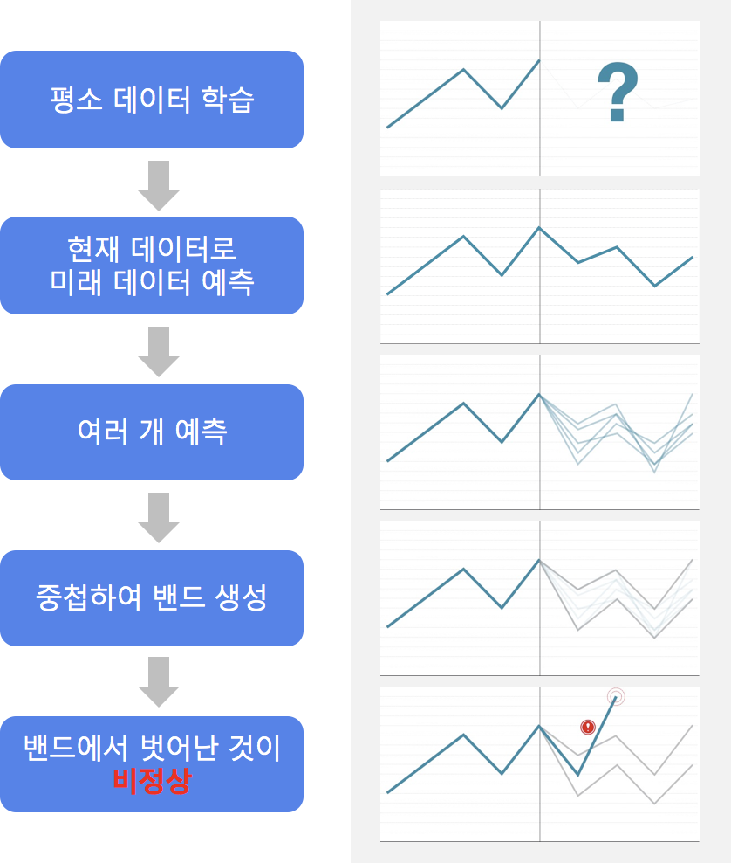
방법

Slide 86
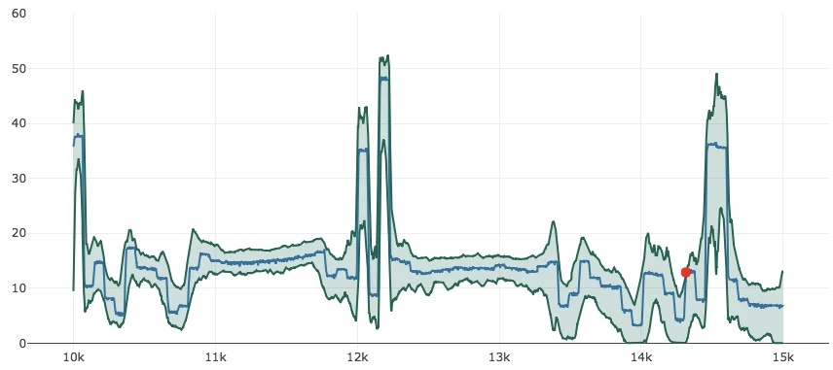
DrillAI

Slide 87
DrillAI 적용 – 초음파 비파괴 검사(ToFD)

Slide 88
DrillAI 적용 - 생체 호흡 이상 탐지

Slide 89
IAD

Slide 90
점진적 이상 탐지
비정상 영역 탐지 + 패스 찾기
비정상 영상에 가장 가까운 정상 영상으로의 패스를 찾는다.

Slide 91
교정 제안
비정상 -> 정상의 경로를 활용하여 교정을 제안할 수 있다.
이상 탐지 : 골프 스윙이 잘못 되었어요.
이상 영역 탐지 : 골프 스윙 시에 어깨가 이상해요
교정 제안 : 어깨를 빨리 들지 않도록 하세요

Slide 92
디필드 소개
딥러닝 구축 컨설팅
딥러닝 서비스를 구축하기 위한 모든 것을 지원
딥러닝 교육, 딥러닝 코딩, 데이터 수집과 전처리, 문제 해결
SW 개발에 대한 모든 것 교육과 지원
dh-rim@hanmail.net

